Slide 1


مهارات في الارشاد
بقيادة المدرب:

Slide 2

تعارف ....
الاسم.
الكنية.
الحالة الاجتماعية.
الخبرات العملية.
العمل الحالي مع شرح طبيعة العمل.
الهوايات.
ما هي توقعاتك وأهدافك من الدورة.

Slide 3

نظام الدورة
الوقت: 25 ساعة
الأيام: 5 أيام
بطاقات الأسماء:
نظام العمل في الدورة :
  المجموعات.
  التسجيل.
  إعطاء التغذية الرجعية

Slide 4

يتوقع من المشاركين فى نهاية البرنامج التدريبى بأذن الله أن :
ان يتعرف المتدرب علي مفهوم الإرشاد
ان يتعرف المتدرب علي الأسس التي يقوم عليها التوجيه والإرشاد
ان يتعرف المتدرب علي مفهوم الإرشاد الفردي
ان يتعرف المتدرب علي أخلاقيات مهنة التوجيه والإرشاد
ان يتعرف المتدرب علي أساليب الإرشاد وطرقه العلمية
ان يدرك المتدرب مجالات التوجيه والإرشاد
ان يتعرف المتدرب علي مناهج واستراتيجيات التوجيه والإرشاد
ان يتعرف المتدرب علي أهداف الإرشاد
ان يدرك المتدرب خصائص برنامج التوجيه والإرشاد
ان يتعرف المتدرب علي العملية الإرشادية
ان يتعرف المتدرب علي بيئة الإرشاد
ان يدرك المتدرب خصائص العلاقة الإرشادية

Slide 5
ان يتعرف المتدرب علي عناصر العلاقة الإرشادية
ان يتعرف المتدرب علي نظريات التوجيه والإرشاد
ان يدرك المتدرب التعريف بالتوجيه والإرشاد والفرق بينهم
ان يتعرف المتدرب علي مهام وواجبات العاملين في مجال التوجيه والإرشاد
ان يتعرف المتدرب علي الإرشاد النفسيّ
ان يدرك المتدرب وسائل جمع المعلومات في الإرشاد النفسيّ
ان يتعرف المتدرب علي الفرق بين الإرشاد النفسي والعلاج النفسي
ان يتعرف المتدرب علي تعديل السلوك و خصائصه
ان يتعرف المتدرب علي أساليب و خطوات تعديل السلوك
ان يدرك المتدرب ظاهرة التسرّب المدرسي
ان يتعرف المتدرب علي مشكلة قلق الامتحان وأثره على التحصيل الدراسي
ان يتعرف المتدرب علي كيفية دراسة حاله مع نموذج

Slide 6
الوحدة التدريبية الاولي
الإرشاد

Slide 7
الجلسة التدريبية الأولى
أسس التوجيه و الإرشاد
الأسس التي يقوم عليها التوجيه والإرشاد
الإرشاد

Slide 8


Slide 9

نشاط -1-
عصف ذهني-جماعي
عزيزي المتدرب: اذكر ماتعرفه عن مفهوم الإرشاد ؟

Slide 10

الإرشاد
لم يكن التوجيه والإرشاد بمنأى عن الممارسة منذ أقدم العصور فالآباء والمعلمون على سبيل المثال يسعون إلى مساعدة أبنائهم وطلابهم من أجل سلامتهم ونضجهم ودعم إمكاناتهم، إلا أن هذه المسألة كانت تأخذ شكل التوجيه فقط، دون الدخول في علاقة تفاعلية بين الموجه والفرد المحتاج إلى توجيه

Slide 11
تعاريف متعددة للإرشاد:
تعريف جود (1945) Good
تعريف رين (1951) Wrenn
تعريف روجرز (1952) Rogers
تعريف بيبنسكي وبيبنسكي (1954) Pepinsky&Pepinsky
تعريف تولبيرت (1959) Tolbert
تعريف كرمبولتز (1965) Krumboltz

Slide 12
الأسس التي يقوم عليها التوجيه والإرشاد
الأسس الفلسفية
الأسس النفسية والتربوية
الأسس الاجتماعية
الأسس العصبية والفسيولوجية

Slide 13
الأسس الفلسفية
محاولة فهم طبيعة الإنسان
الأسس النفسية والتربوية
الفروق الفردية
الكينونة والصيرورة
علم الجمال
علم المنطق
الفروق بين الجنسين
مطالب النمو
الفروق في الفرد الواحد

Slide 14

إستراحة تدريبية

Slide 15
الجلسة التدريبية الثانية
أخلاقيات مهنة التوجيه والإرشاد
أخلاقيات مهنة التوجيه والإرشاد
الإرشاد الفردي

Slide 16

الإرشاد الفردي
دراسة الحالة الفردية من أهم الأعمال التي يقوم بها المرشد النفسي في المدرسة بل إنها الميزة التي تميز المرشد، وبمقدار ما يملك من مهارة ودراية وخبرة بمقدار ما ينجح في مساعدة المتعلمين ، لأن دراسة الحالة من أدق الأعمال الإرشادية

Slide 17
أهداف دراسة الحالة الفردية:
إزالة ما يعترض سبيل المسترشد من عقبات وصعوبات ومساعدته في التغلب عليها
تعليم المسترشد كيف يحل مشكلاته بنفسه مستقلا دون الرجوع إلى المرشد
تحقيق الصحة النفسية للمسترشد طالب المساعدة ، وتحقيق التوافق النفسي والاجتماعي له
تعديل السلوك غير المرغوب فيه بآخر مرغوب فيه

Slide 18
مصادر الدراسة الفردية:
الفرد نفسه
الأسرة
الأصدقاء
المعلمون
لاختصاصيون
مصادر أخرى كالسجلات

Slide 19
أدوات دراسة الحالة الفردية:
المقابلة في الإرشاد النفسي
الاختبارات النفسية
السيرة الذاتية
الملاحظة

Slide 20

أخلاقيات مهنة التوجيه والإرشاد
بما أن مهنة التوجيه والإرشاد هي مهاد تطبيقي لعلم النفس ونظرياته، وتخصص يدّرس بدرجات علمية، ولان هذه المهنة إلى جانب كبير من الأهمية والخطر في العلاقة مع المسترشد والإطلاع على أسراره فيتوجب أن يكون لها قواعد أخلاقية يتقيد بها كل من يمارس هذه المهنة

Slide 21
بعض أخلاقيات المرشد التربوي :-
أولاً
مباديء عامة
ثانياً
السرية
العلم والمعرفة
الخبرة
ثالثاً
رابعاً
خامساً
رعاية مصلحة المسترشد
سادساً
العلاقة الإرشادية
سابعاً
كرامة المهنة

Slide 22
أولا: مباديء عامة
أن يتحلى المرشد التربوي بالأخلاق الفاضلة قولاً وعملاً
ثانيا: السرية
يلتزم بالأمانة على ما يقدم له أو يطلع عليه من أسرار خاصة بالطالب
يلتزم عدم نشر المعلومات الخاصة بالحالات
ثالثا:العلم والمعرفة
مواكبة المجلات المتخصصة والمراجع الحديثة
أن يتحلى المرشد بالمرونة في التعامل مع حالات الطلاب
الاستفادة من خبرات الآخرين والزملاء في المهنة

Slide 23
نشاط -2
عصف ذهني-جماعي
عزيزي المتدرب:اذكر مما تم شرحه عن الإرشاد الفردي ؟
.......................................................................

Slide 25
الوحدة التدريبية الثانية
العملية الإرشادية

Slide 26
الجلسة التدريبية الاولي
مجالات التوجيه والإرشاد
أساليب الإرشاد وطرقه العلمية
مناهج واستراتيجيات التوجيه والإرشاد
مجالات التوجيه والإرشاد
أهداف الإرشاد

Slide 28
نشاط -3-
عصف ذهني-جماعي
عزيزي المتدرب: اذكر ماتعرفه عن مجالات
التوجيه والإرشاد ؟

Slide 29
أساليب الإرشاد وطرقه العلمية
الجمعي
الإرشاد الفردي
الإرشاد غير المباشر
الإرشاد بالأسلوب المباشر
السلوكي

Slide 30
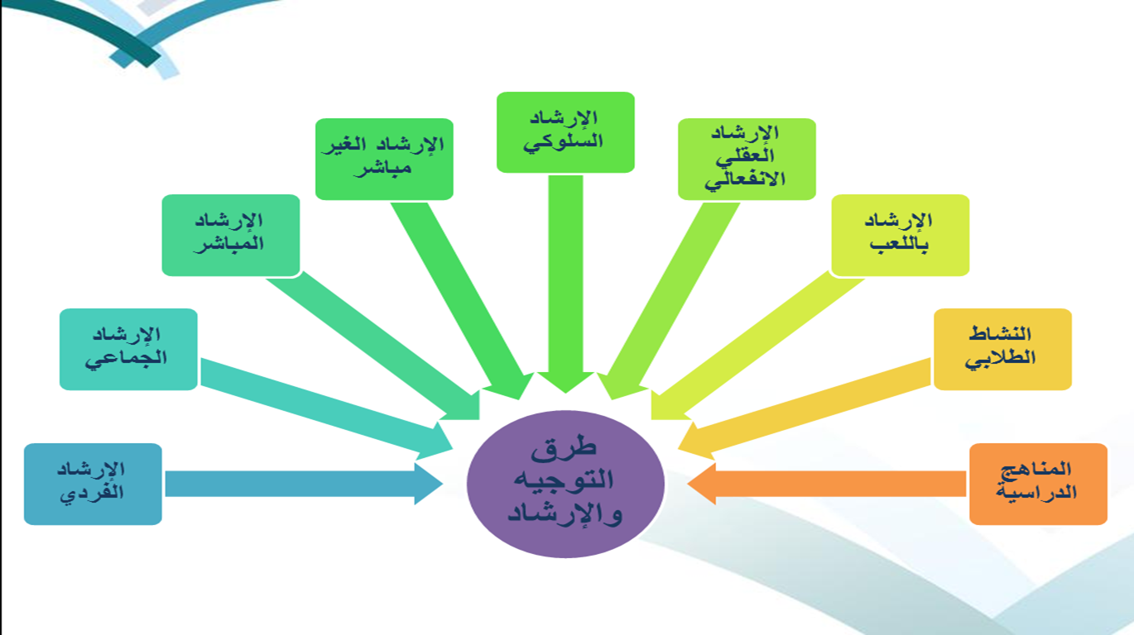

Slide 31
مجالات التوجيه والإرشاد
أولاً
التوجيه والإرشاد الديني والأخلاقي
ثانياً
التوجيه والإرشاد النفسي
ثالثاً
التوجيه والإرشاد الاجتماعي
رابعاً
التوجيه والإرشاد الوقائي
خامساً
التوجيه والإرشاد التربوي

Slide 32
مناهج واستراتيجيات التوجيه والإرشاد
المنهج الإنمائي
المنهج الوقائي
المنهج العلاجي

Slide 33
أهداف الإرشاد
بحث المشكلات التي يواجهها الطالب سواء كانت شخصيه أو اجتماعيه أو تربوية والعمل على إيجاد الحلول المناسبة
العمل على توثيق الروابط والتعاون بين البيت والمدرسة
العمل على اكتشاف مواهب وقدرات وميول الطلاب المتفوقين أو غير المتفوقين على حد سواء
إيلاف الطلاب الجو المدرسي وتبصيرهم بنظام المدرسة ومساعدتهم قدر المستطاع
مساعدة الطلاب على اختيار نوع الدراسة والمهنة التي تتناسب مع مواهبهم

Slide 34

إستراحة تدريبية

Slide 35
الجلسة التدريبية الثانية
العملية الإرشادية
خصائص برنامج التوجيه والإرشاد
بيئة الإرشاد
العملية الإرشادية
خصائص العلاقة الإرشادية
عناصر العلاقة الإرشادية

Slide 36
خصائص برنامج التوجيه والإرشاد
التنظيم والتخطيط
المرونة
الشمول
التكامل
الموضوعية
الدقة وسهولة التطبيق
إمكانية التعميم

Slide 37

العملية الإرشادية
يقصد بالعملية مجموعة من الخطوات التي تنتهي بتحقيق أهداف معينة حيث
يأتي بمثابة التطبيق العلمي للإرشاد النفسي بكل ماله من أسس ونظريات وما
يتوفر فيه من وسائل وعادة فإن تشتمل على مراحل متتابعة

Slide 38
وتتضمن عادة العملية الإرشادية مجموعة من الإجراءات والعناصر المتمثلة بما يلي :
أولاً
الإعداد للعملية
ثانياً
تحديد المشكلة
ثالثاً
تحديد الأهداف
رابعاً
جمع المعلومات
خامساً
حل المشكلة
سادساً
التقييم والإنهاء والمتابعة

Slide 39

بيئة الإرشاد
تلعب البيئة التي يقوم فيها المرشد بعمله الإرشادي مع المسترشدين دورا كبيرا في نجاح العملية الإرشادية، ولا ننس ونحن نهيئ بيئة الإرشاد، والتي تتمثل أساسا في مكتب المرشد أن نتذكر حاجات المسترشد، وخاصة تلك الحاجات النفسية، وما يعتريه من مشاعر وانفعالات حين يأتي إلى مكتب المرشد، والبيئة المطلوبة هي التي ستشع في المسترشد الإحساس بالدفء، والود.

Slide 40
خصائص العلاقة الإرشادية
الإرشاد علاقة تشاركية تسمح للمسترشدين بأن يعبروا بحرية عن أنفسهم
يهتم الإرشاد بالتأثير في التغيير الإرادي للسلوك من قبل المسترشد
الغرض من الإرشاد هو تهيئة الظروف التي تيسر من التغير الإرادي للمسترشد
تنظم العلاقة الإرشادية على أساس حدود مقررة لهذه العلاقة
تتوافر الظروف أو الشروط التي تيسر التغير السلوكي من خلال المقابلات

Slide 41
عناصر العلاقة الإرشادية
التقبـــــــل
الفــــــهم
التواصــــــل
الحساسيــــــة

Slide 42
نشاط -4
عصف ذهني-جماعي
عزيزي المتدرب:اذكر مما تم شرحه عن خصائص
العلاقة الإرشادية ؟
..........................................

Slide 44
الوحدة التدريبية الثالثة
نظريات التوجيه والإرشاد

Slide 45
الجلسة التدريبية الاولي
نظريات التوجيه والإرشاد
نظريات التوجيه والإرشاد

Slide 47
نشاط -5-
عصف ذهني-جماعي
عزيزي المتدرب: اذكر ماتعرفه عن نظريات
التوجيه والإرشاد ؟
..........................................

Slide 48

نظريات التوجيه والإرشاد
يتفق المشتغلون بالتوجيه والإرشاد على أن المرشد الطلابي بحاجة كبيرة للتعرف على النظريات التي يقوم عليها التوجيه والإرشاد وذلك يعود لأهمية تطبيقها أثناء الممارسة المهنية للعمل الإرشادي حيث أن هذه النظريات تمثل خلاصة ما قام به الباحثون في مجال السلوك الإنساني والتي وضعت في شكل إطارات عامه

Slide 49
أولا : نظرية الذات
وتعتمد هذه النظرية على أسلوب الإرشاد غير المباشر
وصاحب هذه النظرية هو كارل روجرز
ثانيا : نظرية الارشاد العقلاني والانفعالي
صاحب هذه النظرية هو البيرت اليس وهو عالم نفسي إكلينيكي
وترى هذه النظرية بأن الناس ينقسمون إلى قسمين ، واقعيون ، وغير واقعيين
ثالثا : النظرية السلوكية
يرى أصحاب هذه النظرية بان السلوك الإنساني عبارة عن مجموعة من العادات التي يتعلمها الفرد ويكتسبها أثناء مراحل نموه المختلفة

Slide 50

إستراحة تدريبية

Slide 51
الجلسة التدريبية الثانية
مهام وواجبات العاملين بالتوجيه والإرشاد
التعريف بالتوجيه والإرشاد والفرق بينهم
مهام وواجبات العاملين بالتوجيه والإرشاد

Slide 52
التعريف بالتوجيه والإرشاد والفرق بينهم
ويعد كل من التوجيه والإرشاد وجهان لعملة واحدة وكل منها يكمل الآخر إلا انه يوجد ينهما بعد الفروق التي يحسن الإشارة إليها هنا فالتوجيه عبارة عن مجموعة من الخدمات المخططة التي تتسم بالاتساع والشمولية تتضمن داخلها عملية الإرشاد ويركز التوجيه على إمداد المتدرب بالمعلومات المتنوعة والمناسبة وتنمية شعوره بالمسؤولية

Slide 53
*الفرق بين التوجيه والإرشاد :
أن التوجيه أعم وأشمل من الإرشاد وهو يتضمن عملية الإرشاد
أن التوجيه يسبق عملية الإرشاد ويمهد لها, في حين يأتي الإرشاد بعد التوجيه ويعتبر الواجهة الختامية
يؤكد التوجيه على النواحي النظرية بينما يهتم الإرشاد بالجزء العلمي
أن الإرشاد في أغلب الأحيان يكون عبارة عن علاقة بين المرشد والمسترشد الذي يأتي إليه طالباً مساعدته

Slide 54
مهام وواجبات العاملين في مجال التوجيه والإرشاد
أولاً : مهام مشرف التوجيه والإرشاد
إعداد الخطط والبرامج للتوعية بأهداف وأساليب التوجيه والإرشاد
المشاركة المباشرة في مختلف مجالات التوجيه والإرشاد
ثانياً: مهام وواجبات المرشد
تبصير المجتمع المدرسي بأهداف التوجيه والإرشاد
تنفيذ برامج التوجيه والإرشاد وخدماته الإنمائية والوقائية والعلاجية

Slide 55
ثالثاً : مهام مدير المدرسة ووكيل المدرسة
تهيئة البيئة والظروف المناسبة التي تساعد في تحقيق رعاية الطلاب
تبصير المعلمين بدور المرشد الطلابي داخل المدرسة
رابعاً: مهام المعلم ورائد الفصل
تهيئة المناخ النفسي والصحي في الفصل
مساعدة المرشد الطلابي على اكتشاف الحالات الخاصة التي تحتاج إلى خدمات
خامساً : مهام رائد النشاط
رعاية الطلاب الموهوبين في المجالات المختلفة
التعاون مع المرشد الطلابي

Slide 56
نشاط -6
عصف ذهني-جماعي
عزيزي المتدرب:اذكر مما تم شرحه الفرق بين
التوجيه و الإرشاد ؟
...................................................................

Slide 58
الوحدة التدريبية الرابعة
الإرشاد النفسيّ

Slide 59
الجلسة التدريبية الاولي
الإرشاد النفسيّ
الإرشاد النفسيّ
وسائل جمع المعلومات في الإرشاد النفسيّ

Slide 61
نشاط -7-
عصف ذهني-جماعي
عزيزي المتدرب: اذكر ماتعرفه عن الإرشاد النفسيّ ؟
...........................

Slide 62
الإرشاد النفسيّ
الإرشاد في اللُّغة
نقيض الضلال، ويَدلُّ على الهداية، ويُقال: راشد، ورشيد؛ أي صاب وجه الأمر، والطريق
أمّا الإرشاد اصطلاحاً
عمليّة مُساعدة تهدف إلى تنمية قُدرات المُسترشد، وتحقيق النفع، والاستفادة من الموارد، والمهارات التي يمتلكها

Slide 63
أهمّية الإرشاد النفسيّ
تحقيق الذات
تحقيق التكيُّف
تحقيق التوافق النفسيّ
تحسين العمليّة التعليميّة التعلُّميّة

Slide 64
مبادئ الإرشاد النفسيّ
الثبات النسبيّ للسلوك الإنسانيّ
مرونة السلوك الإنسانيّ
استعداد الإنسان للتوجيه، والإرشاد
السلوك الإنسانيّ فرديّ-جماعيّ
تقبُّل، واحترام الفرد
حقُّ الفرد في الإفادة من التوجيه، والإرشاد
حقُّ الفرد في تقرير مصيره بنفسه

Slide 65

وسائل جمع المعلومات في الإرشاد النفسيّ
يلجأ المُرشِد النفسيُّ إلى استخدام أساليب مُعيَّنة يستطيع من خلالها جَمْع بيانات، ومعلومات عن حالة الشخص المُسترشِد؛ بهدف الوصول إلى التشخيص المناسب لمختلف المشكلات التي يُواجهُها، والتنبُّؤ بها، ومحاولة حلِّها

Slide 66
المقابلة الإرشاديّة
الملاحظة العِلميّة
دراسة الحالة
الاستبيان
مؤتمر الحالة
الاختبارات والمقاييس

Slide 67

إستراحة تدريبية

Slide 68
الجلسة التدريبية الثانية
تعديل السلوك
الفرق بين الإرشاد النفسي والعلاج النفسي
تعديل السلوك
خصائص تعديل السلوك
أساليب تعديل السلوك
خطوات تعديل السلوك

Slide 69
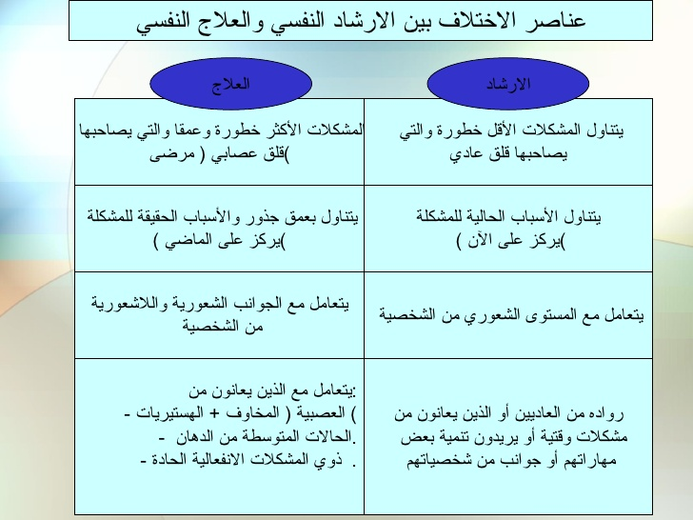
الفرق بين الإرشاد النفسي والعلاج النفسي

Slide 70

تعديل السلوك
يُعرف باللغة الإنجليزية بمصطلح Behavior Modification، هو عبارةٌ عن إعادة تأهيلِ وتوجيهِ سلوك الأفراد عن طريق مساعدتهِم على التخلي عن سلوكٍ مُعين، والعمل على تطبيقٍ سلوكٍ جديد.

Slide 71
أنواع تعديل السلوك
السلوك الاستجابي
السلوك الإجرائي

Slide 72
خصائص تعديل السلوك
الضبط
القياس
التنبؤ

Slide 73
أساليب تعديل السلوك
التعزيز
الإطفاء
التعميم
التمييز
التشكيل
العقاب
التسلسل
التلقين
توكيد الذات

Slide 74
خطوات تعديل السلوك
تحديد السلوك الذي يجب أنْ يتم تعديله
وضع مجموعة من الأفكار التي تهتم بدراسةِ طبيعة السّلوك بالاعتماد على متابعة الفرد
كتابة خطةٍ تنظيميةٍ لتحديدِ طبيعةِ العلاج المُتبع في تعديل السلوك
طلب المساعدة والتعاون من أفراد عائلة الفرد

Slide 75
نشاط -8
عصف ذهني-جماعي
عزيزي المتدرب:اذكر مما تم شرحه أساليب تعديل السلوك ؟
....................................

Slide 77
الوحدة التدريبية الخامسة
كيف تتم دراسة الحاله

Slide 78
الجلسة التدريبية الاولي
❖ ظاهرة التسرّب المدرسي
ظاهرة التسرّب المدرسي

Slide 80
نشاط -9-
عصف ذهني-جماعي
عزيزي المتدرب: اذكر ماتعرفه عن ظاهرة
التسرّب المدرسي ؟
....................................

Slide 81

ظاهرة التسرّب المدرسي
ظاهرة التسرب المدرسي ظاهرةٌ خطيرةٌ أصبحت تنتشر بشكلٍ كبيرٍ في المجتمع، وفيها هدرٌ للطاقات البشرية بشكلٍ هائل؛ فالتعليم هو أساس المعرفة والعِلم، كما أنّ جميع الدّول تعترف بحَمَلة الشهادت أكثر من اعترافها بمن يمتلكون المهارات والخبرات من دون شهادةٍ

Slide 82
أسباب ظاهرة التسرّب المدرسي
المنهج الدراسي
المعلم
الطالب
المرشد الطلابي
المدرسة
طرق التدريس
الامتحانات
أسباب عائلية
العلاقة بين المنزل والمدرسة

Slide 83
الآثار المترتبة
الطالب المتسرب أصبح ظاهرة بحكم الملاحظة في المرحلة الإعدادية
انه في هذه المرحلة شبه أمي يكون نجاحه في الدور الثاني أو متكرر الرسوب
أغلبية الطلبة المتسربين, يبقون بدون علم مدة طويلة
الشعور دائما بالتشاؤم من الحياة والارتياب في معظم أوقاتها
يفقد الطالب المتسرب كثيراً من الأمور مثل المستوى الصحي والعقلي والبدني
يتكون لدى الطالب المتسرب شعور عدم الانتماء وخاصة لوطنه

Slide 84
اقتراحات للحد من ظاهرة التسرب :-
1ـ تشكيل مجالس من أعيان المدينة أو القرية أو الحي لمتابعة الطلاب المتأخرين والمتخلفين دراسيا والمتهورين
2ـ بث برامج توعية للشباب تنمي لديهم الاتجاهات الإسلامية والحفاظ على قيمها
5ـ إقامة الندوات والمحاضرات التثقيفية لأولياء أمور الطلبة المتدنية مستوياتهم في بداية كل عام دراسي جديد
3ـ العمل على توعية الآباء في كيفية معاملة الأبناء من خلال وسائل الإعلام المختلفة
4ـ وضع خطة من الأداة المدرسية في كل مدرسة, لجرد الطلبة الذين يحتاجون للمهارات الإضافية
6ـ حث الجمعيات والمنظمات النسائية على اتباع المنهجية المناسبة فيما يتعلق بكل جديد.

Slide 85

إستراحة تدريبية

Slide 86
الجلسة التدريبية الثانية
❖ كيف تتم دراسة حاله مع نموذج
قلق الامتحان وأثره على التحصيل الدراسي
كيف تتم دراسة حاله مع نموذج

Slide 87

قلق الامتحان وأثره على التحصيل الدراسي
تعريف قلق الامتحان:
حالة انفعالية تنشأ من خلال إدراك الطالب لموقف الامتحان على أنه موقف يهدد شخصيته وغالباً ما يرافق هذه الحالة توتر وتحفز وشدة انفعالية وانشغالات معرفية تؤثر على التركيز المطلوب في الموقف الامتحاني أقل بكثير من اللازم للنجاح في الامتحان وتجاوزه.

Slide 88
تأثير القلق على العمليات العقلية للطالب:
التأثير على الذاكرة
التأثير على التفكير
ظاهرة فراغ العقل

Slide 89
دور المرشد ( النفسي- الاجتماعي) في علاج مشكلة القلق:
يتعرف على الطلبة ذوي القلق المرتفع منذ بداية العام الدراسي ويساعدهم
القيام بعملية الإرشاد الفردي والجماعي وإعداد النشرات والمطويات وعقد ندوات
يعمل المرشد على مساعدة الطلاب قبل الامتحان وأثناءه
يعمل المرشد على التخفيف من قلق الامتحان لدى الطلبة

Slide 90


كيف تتم دراسة حاله مع نموذج
دراسة الحالة الفردية من أهم الأعمال الإرشادية التي يقوم بها المرشد الطلابي في المدرسة ؛ بل إنها الميزة التي تميزه عن غيره ، وتعد من أدق الأعمال الإرشادية لما تتطلبه من خبرة ودراية ومهارة لأنها عمل ميداني بعيد عن الروتين كما أن المشاكل لا تتشابه مع غيرها

Slide 91
مصادر اكتشاف الحالة :
الطالب نفسه
المرشد الطلابي
المواقف اليومية الطارئة
إدارة المدرسة
المعلمون
الأسرة
أعضاء جماعة الإرشاد

Slide 92
أهداف دراسة الحالة :
تحقيق الصحة النفسية للمسترشد وتحقيق التوافق النفسي والاجتماعي له
إزالة ما يعترض سبيل المسترشد من عقبات وصعوبات ومساعدته في التغلب عليها
تعديل سلوك الطالب إلى الأفضل
تعليم الطالب كيف يحل مشكلاته ويصنع قراراته بنفسه

Slide 93
أدوات الدراسة :
السيرة الذاتية
الملاحظة
المقابلة في الإرشاد النفسي

Slide 94
نشاط -10
جماعي-عصف ذهني
عزيزي المتدرب:اذكر من خلال ماتم شرحه كيفية
دراسة الحاله ؟
....................................

Slide 96

الخاتمة

Slide 97
كلمة ختام
لكل بدايه نهايه مهما طـالت ، وها نحن قد نخط حروف نهايتنا على أرصفة هذا المحور المبارك ، الذي سعينا فيه لاستغلال وقتنا بأمور
تفيدننا في ديننا ودنيانا ،آملين من الله أن يكون حقق أهدافه وغاياته التي سطرت له ،
مع خالص تحياتي وشكري للجميع والى اللقاء في دورات تدريبية قادمة
.......

